Slide 1
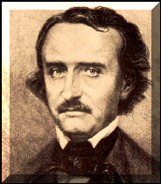
Edgar Allan Poe költészete
Poe az első jelentős amerikai költő. Epikus munkássága kiemelkedő, a manapság „krimi"-nek nevezett bűnügyi, illetve nyomozó regényt ő találta fel, írt novellákat és regényt is. Leginkább a horrorisztikus történetek vonzották, legismertebb művei a közízlésnek akkoriban leginkább megfelelő gótikus irodalom műfajába tartoznak. Leggyakrabban visszatérő témája a halál, különösen a szeretett nő halála tér vissza sokszor műveiben.
A költeményeit Baudelaire fedezi fel, aki nagy elődjének tartja, és ezután költészetére irányul a kritika figyelme. Baudelaire Poe-fordításai az 1850-es években egész Európában népszerűvé váltak, így a magyar költőkre is nagy hatást gyakorolt.
Költészetében kulcsfontosságú a hangzás. Nagyon gyakoriak a csengő rímek és az ismétlés, a hangok, szavak ritmusos ismétlése. Verseit tudatosan szerkeszti

Slide 2
A harangok
A harangok című műben négy különböző harang hangját mutatja be a költő, ezzel négy különböző hangulatot. Az első egy ezüstharang, a költő a harang vidám hangját írja le. A második harang az esküvőn szóló arany harang, mely a boldogságot jeleníti meg. A hangulat a harmadik versszaktól változik meg, ahol a vészharang hangja figyelmezteti a tömeget a tűzvészre. Végül egy nehéz vasharang szólal meg az éjszakában misztikus hangulatot keltve. A műben sok ismétlés található, az angolban a "bells" (harangok) szó ismétlődik gyakran, magyar fordításban a "harang, giling-galang", mely a harang által kibocsájtott hangot utánozza.
Lee Annácska
Ez a mű Poe egyik utolsó verse. A tiszta rímekre, ismétlésekre és alliterációkra épül ez a vers is. A műben a lírai én egy gyermekkori szerelemére, Lee Annára emlékezik. Bár még gyermekek voltak, szerelmük olyan erős volt, hogy az angyalok is megirigyelték, emiatt szelet bocsátottak rá, amiben megfázott és meghalt a lány. A lírai én azóta éjszakánként a tengerpartot járja, és felidézi a lány emlékét.

Slide 3
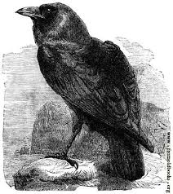
A holló
Edgar Allan Poe 1845-ben írta a költeményt, alighanem leghíresebb versét. Poe írt egy híres tanulmányt erről a verséről, illetve magáról a versírásról, a műalkotás filozófiájáról. Poe a tanulmánya elején kifejti, miért a költeményt tartja az egyik legjobb műfajnak, illetve megállapodik magával a terjedelmet illetően, melyet nagyjából 100 sorra becsül a versírás előtt. Számára az a fontos, hogy egészében lássuk a művet, a hatást úgy kívánja elérni, hogy „egy ülésre” elolvastatja velünk. Tehát a műfaj vers, hordozza annak minden kötelező elemét, jellemzőjét: a verses formát, a rímelést, az erős zeneiséget, ritmust, a formát, a kötött szótagszámot.
Poe a melankólia hangulatát kívánta mindenki számára elérhetővé tenni, és erre a legmegfelelőbb téma a halál és a szépség ábrázolása volt. Ez leginkább a hangszimbolikával éri el: A sor közepén is találunk minden esetben rímet, és a sorok vége is rímel. Rímelése: a sorok 8 általában trocheusból (-U) állnak, a hatodik sor rövidebb, és gyakran visszatér a soha már, mint refrén.

Slide 4
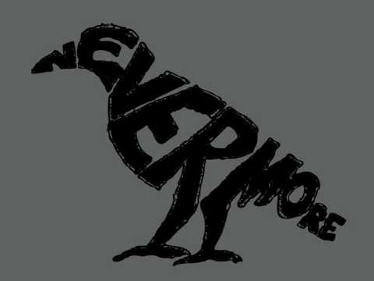
A holló (raven) és mondanivalója (nevermore) is hasonló hangzásúak, így a madár szimbólumává válik a kétségbeesésnek, lemondásnak. A holló a mitológiákban is gyakran a halál, a túlvilág hírnöke, intelligens állat, mely az emberi hangot is képes utánozni. Azonban Poe-nál nem a túlvilág, hanem az örök elmúlás hírnökévé válik.
A vers alaphangulatát a vihar, a sötétség teszi sejtelmessé. Az éjszaka látomásszerűvé teszi a képet, ami lehetővé teszi a madár megjelenését. Ezután egy valós epikus történetsor játszódik: a lírai én olvas, eszébe jut halott kedvese, kopogást hall, az ablak kinyitása után berepül egy holló a szobába, s letelepszik Pallasz Athéné szobrára. Faggatni kezdi a hollót: kicsoda, majd arra vonatkozóan intéz hozzá kérdéseket, hogy az e világi létben elfelejtheti-e fájdalmát, s a túlvilágon várja-e a kedvese. A válasz: „soha már”, valójában a költő magával folytatott párbeszéde, saját félelmeit, rejtett felismeréseit vetíti rá a holló alakjára. Poe versében a holló hozza meg a hírt: a halál nem egy másik világba való átlépés, hanem a teljes megsemmisülés.

